Slide 1

Dramen
Novellen
Größere
Erzählungen
Romane
Orientierungsstufe
Klassen 5 und 6
Mittelstufe
Klassen 7, 8 und 9
Sekundarstufe 1

Slide 2
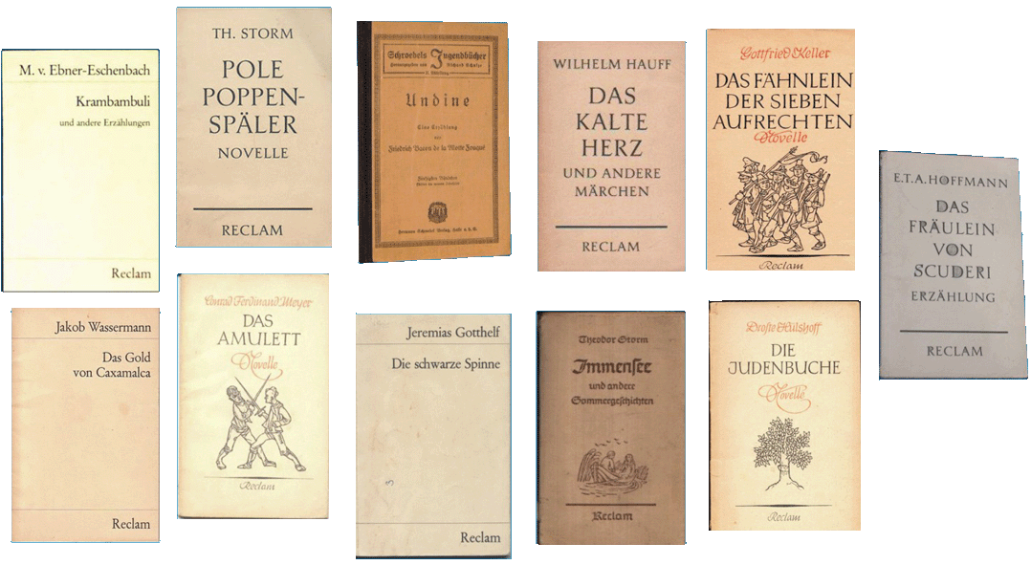
Ganzschriften am Gymnasium in den 50er und 60erJahren

Slide 3
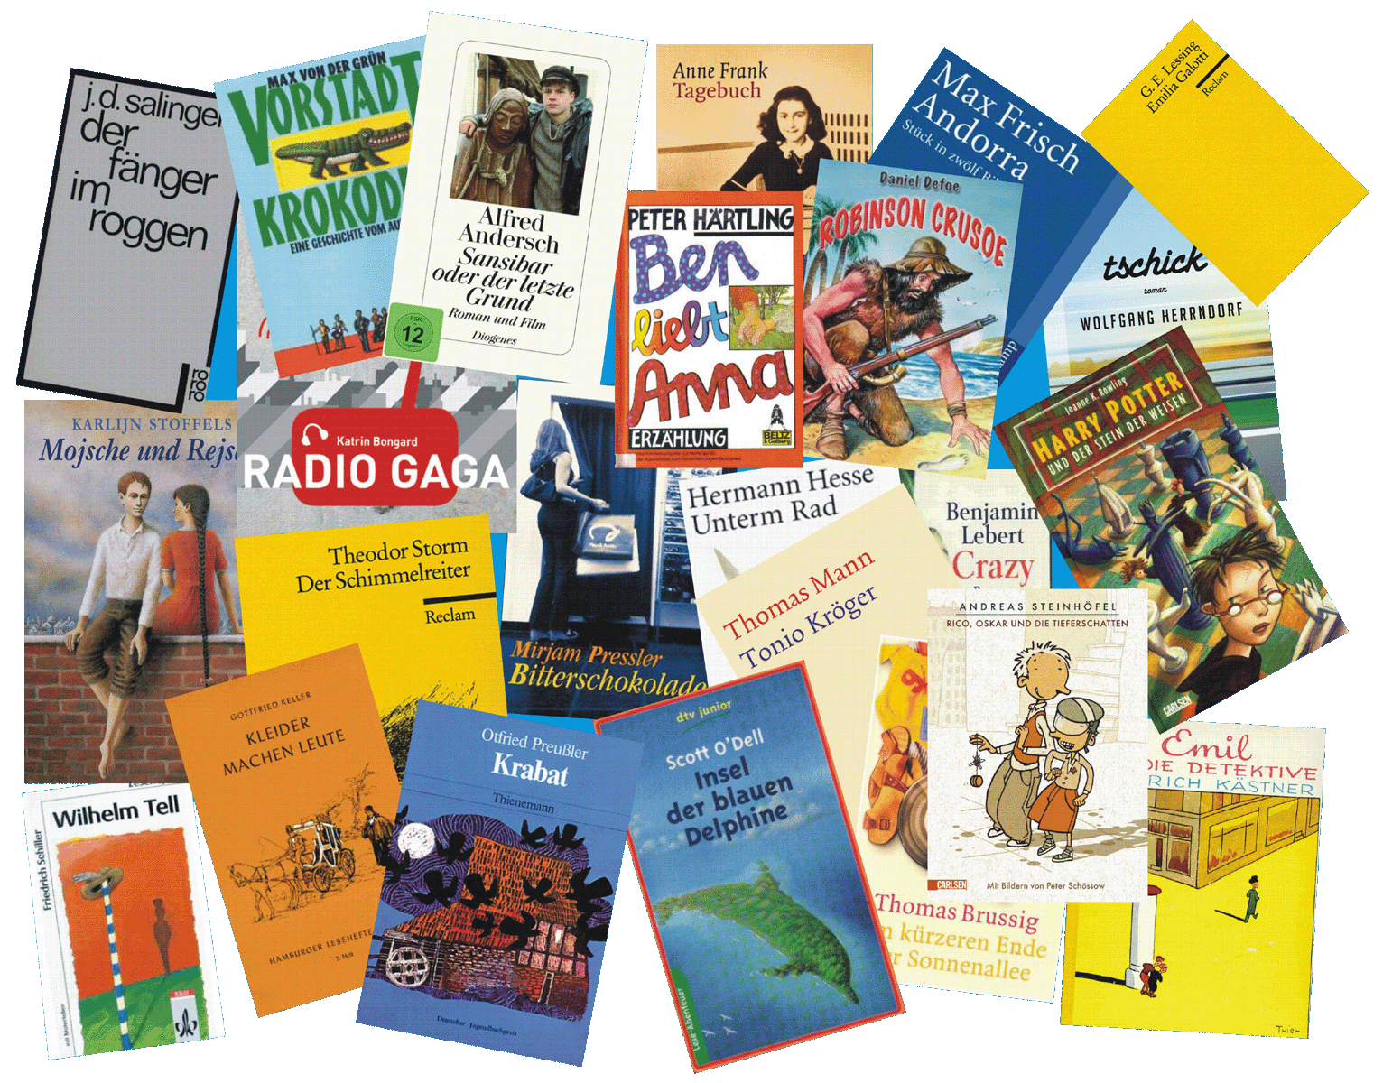
Ganzschriften am Gymnasium heute

Slide 4

Umgang mit literarischen Texten:
Die Schülerinnen und Schüler können die Textarten Erzählung, Märchen, Sage, Schwank, Fabel, dramatische Texte, Gedicht, Bericht, Beschreibung, JUGENDBUCH unterscheiden und dabei wesentliche Gattungsmerkmale berücksichtigen
Fach Deutsch
Klassenstufen 5 und 6

Slide 5


Klasse 5
Klasse 6

Slide 6
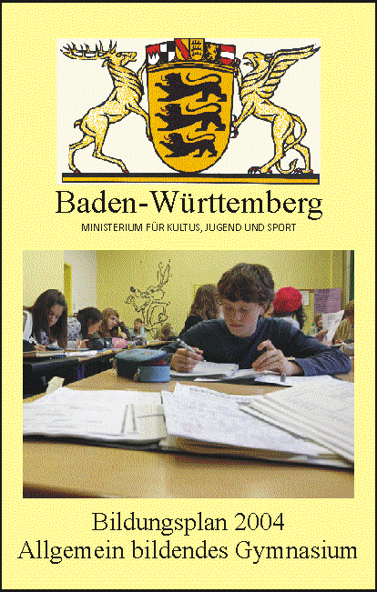
Umgang mit literarischen Texten:
Die Schülerinnen und Schüler können verschiedene Textarten an grundlegenden Gattungsmerkmalen und Gestaltungsmittel erkennen und unterscheiden
(Kurzgeschichte, Kalendergeschichte, NOVELLE, DRAMA, Gedichte, Ballade, JUGENDBUCH / BEARBEITUNGEN DER WELTLITERATUR FÜR JUGENDLICHE)
Außerdem erweitern sie ihren Lesehorizont durch die Lektüre exemplarischer deutsch-sprachiger Werke beziehungsweise klassischer WERKE DER WELTLITERATUR.
Fach Deutsch
Klassenstufe 7 und 8

Slide 7
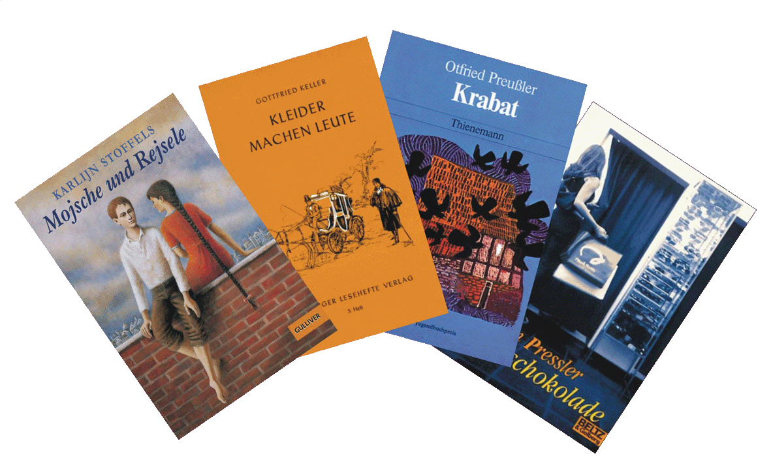
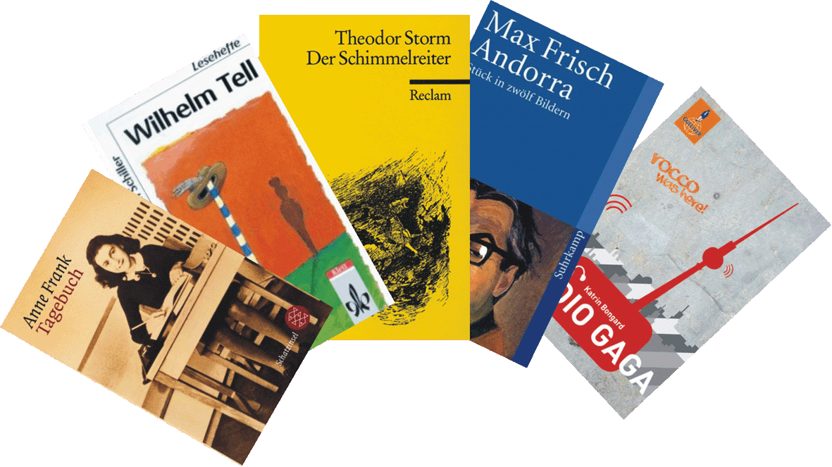

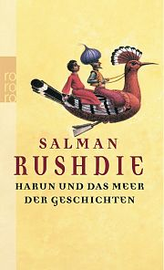
Klasse 7
Klasse 8
Bearbeitungen für Jugendliche:
Auguste Lechner,
Die Nibelungen
Werke der Weltliteratur:
Salman Rushdie,
Harun und das Meer der Geschichten

Slide 8


Umgang mit literarischen Texten:
Mit altersgemäßen Texten der Gegenwartsliteratur umgehen. Durch die Beschäftigung mit mindestens zwei Werken haben die Schüler ihre Leseerfahrung erweitert
Wesentliche epochentypische Themen und Gestaltungsmittel in exemplarischen Werken beschreiben und erklären
Die geschichtliche Bedingtheit eines Werkes und die Bedingungen des eigenen Verstehens und Urteilens erkennen und reflektieren
Fach Deutsch
Klassenstufe 9 und 10

Slide 9
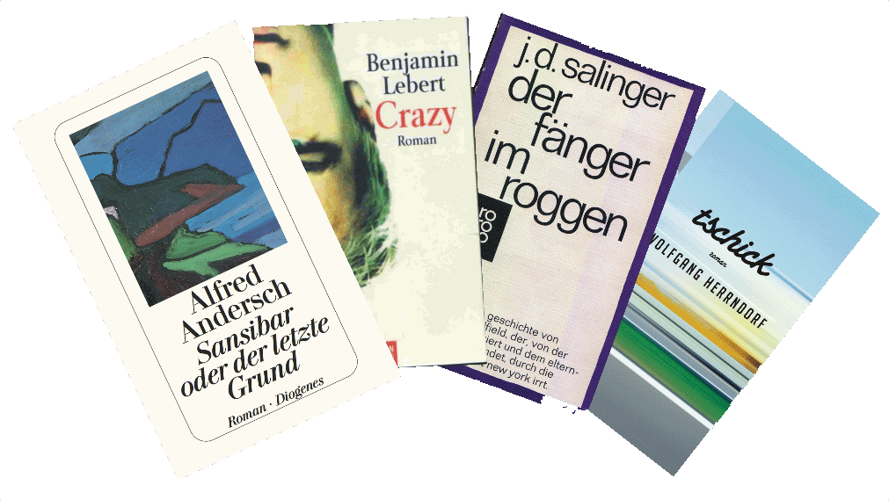
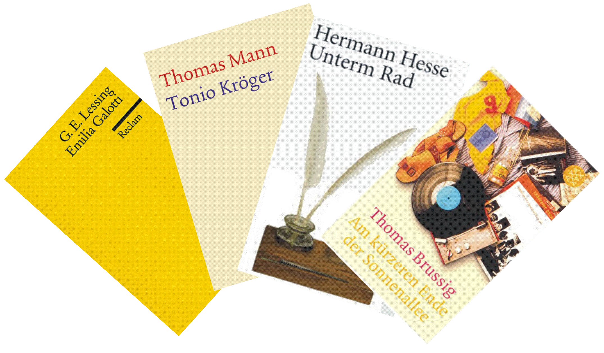
Klasse 9
Klasse 9 / 10

Slide 10





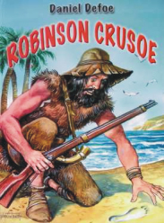




Intendierte KJL¹⁾
EL mit Jugendbezug²⁾
EL / Hochliteratur²⁾
Originäre KJL
Bearbeitete KJL
Von der Grün, Vorstadtkrokodile
O’Dell, Insel der blauen Delphine
Steinhöfel, Rico, Oskar ...
Kästner, Emil & die Detektive
Rowling, Harry Potter (Bd.1)
Preußler, Krabat
Pressler, Bitterschokolade
Stoffels, Mojsche & Rejsele
Bongard, Radio Gaga
Herrndorf, Tschick
Mann, Tonio Kröger
Rushdie, Harun
Andersch, Sansibar
Storm, Schimmelreiter
Brussig, Sonnenallee
Lessing, Emilia Galotti
1) KJL = Kinder- und Jugendliteratur 2) EL = Erwachsenenliteratur

Slide 11
These : Die Literatur für Kinder und Jugendliche durchläuft
in der Literaturgeschichte wie in der Geschichte des Literaturunterrichts drei ähnliche Phasen:
1. Phase: Literatur für Kinder und Jugendliche wird nur als kleines Anhängsel im Betrieb der Hochliteratur betrachtet
2. Phase: Es schält sich ein eigenes System der Kinder- und Jugendliteratur heraus
3. Phase: Jugendliteratur und Erwachsenenliteratur nähern sich einander an, die Unterschiede verschwimmen.

Slide 12




Geschichte der
bürgerlichen Literatur
Ganzschriften in der
Orientierungs- und Mittelstufe
1700
50er
Vorläufer der KJL
Aufklärung:
Johann Heinrich Campe,
Robinson der Jüngere
Roman 1779
Kaum Ganzschriften und wenn
vorzugsweise Kunstmärchen
und Novellen aus Romantik
und Realismus
1800
Romantik:
E.T.A. Hoffmann,
Nußknacker und Mäusekönig
Kunstmärchen 1816
60er
Realismus:
Theodor Storm,
Pole Poppenspäler
Novelle 1874
1900
70er
Die KJL hält Einzug
in die Schule
Erich Kästner,
Emil und die Detektive
Roman für Kinder 1929
80er
- problemorientierte KJL
90er
- fantastische KJL
- KJL zur Adoleszenz
2000
- All-Age-Literatur
2000
EL /
Hochliteratur
Literarisches
Subsystem KJL
EL mit Jugendbezug/
Hochliteratur
Literarisches
Subsystem KJL
Dr. Ulrich Vormbaum
12

Slide 13
Wechselbeziehung zwischen Buchmarkt und Literatur in der Schule
“PISA-Schock”:
Mangelnde Lesekompetenz
→ Konzepte der Leseförderung:
Ausweitung der Produktpalette
neue jugendliterarische Reihen
Konstituierung einer neuen Zielgruppe “junge Erwachsene”
Orientierung renommierter Literaturverlage an moderner KJL
Publikation von KJL nebst
Begleitmaterialien durch Schulbuchverlage
mehr Ganzschriften im Unterricht
Anregung zu mehr Lektüre zu Hause, Leseanreize durch neue Medien
(z.B. Antolin), Stadtbibliothek als Partner
Literarisches Leben in der Schule: Schulbibliothek, Leseecken, Lesenächte, Vorlesewettbewerbe, Autorenlesungen
Buchvorstellungen durch Schüler (”Mein Lieblingsbuch”, GFS-Präsentation)
Buchmarkt
Deutschunterricht

Slide 14


Zwei verschiedene Umgangsweisen mit einer Ganzschrift
z.B. Adoleszenz
z.B. verschiedene
Liebeserfahrungen
z.B. komplexe
Ich-Erzählung
Themen
erste Liebe, Freundschaft
Drogen, Alkoholismus
Mobbing, Gewalt, Amok
Ganz-
schrift
Ganz-
schrift
z.B. Erfahrungen
von Gewalt
z.B. Versagen der
erzieherischen
Vorbilder
Passgenaue
Lieferung
Thema steht im Vordergrund
Ganzschrift steht im Vordergrund
Dr. Ulrich Vormbaum
14

Slide 15

Drei Jugendbücher
etwas genauer betrachtet
1. Katrin Bongard: Radio Gaga
2. Karlijn Stoffels: Mojsche und Rejsele
3. Otfried Preußler: Krabat

Slide 16

Pubertät
Umzug in eine fremde Stadt
Problem-feld Familie
Schule /
Mobbing
Jugend-clique
Verliebt-sein
Drogen /
Alkohol
Poetischer Prolog
Komplexe Ich-Erzählung:
Erinnerndes und Erlebendes Ich
Ironische und philosophische Reflexionen
Medium Radio
Ambivalente Figuren
Verschiedene Arten von Liebe
Intertextualität
Typischer Themencocktail
Offener Schluss
Neue / herausfordernde Aspekte

Slide 17
Radio Gaga – ein Adoleszenzroman
Entwicklungsaufgaben des Jugendlichen ⁽¹⁾
Auseinandersetzung mit der sozialen Gruppe / Peergruppe,
in der man lebt
Aufbau / Vertiefung von Freundschaften
Akzeptieren der eigenen körperlichen Erscheinung,
Veränderungen des Körpers / Aussehens annehmen
Aufnahme intimer Beziehungen zum Partner (Freund/Freundin)
Von den Eltern unabhängig werden
Wissen, was man werden will und was man dafür
können / lernen muss
Eine Vorstellung entwickeln, wie der Partner und die
zukünftige Familie sein sollen
(1) Nach Oerter, Rolf / Dreher, Eva, Jugendalter, in: Oerter / Montada (Hrsg.), Entwicklungspsychologie, Weinheim 1998

Slide 18
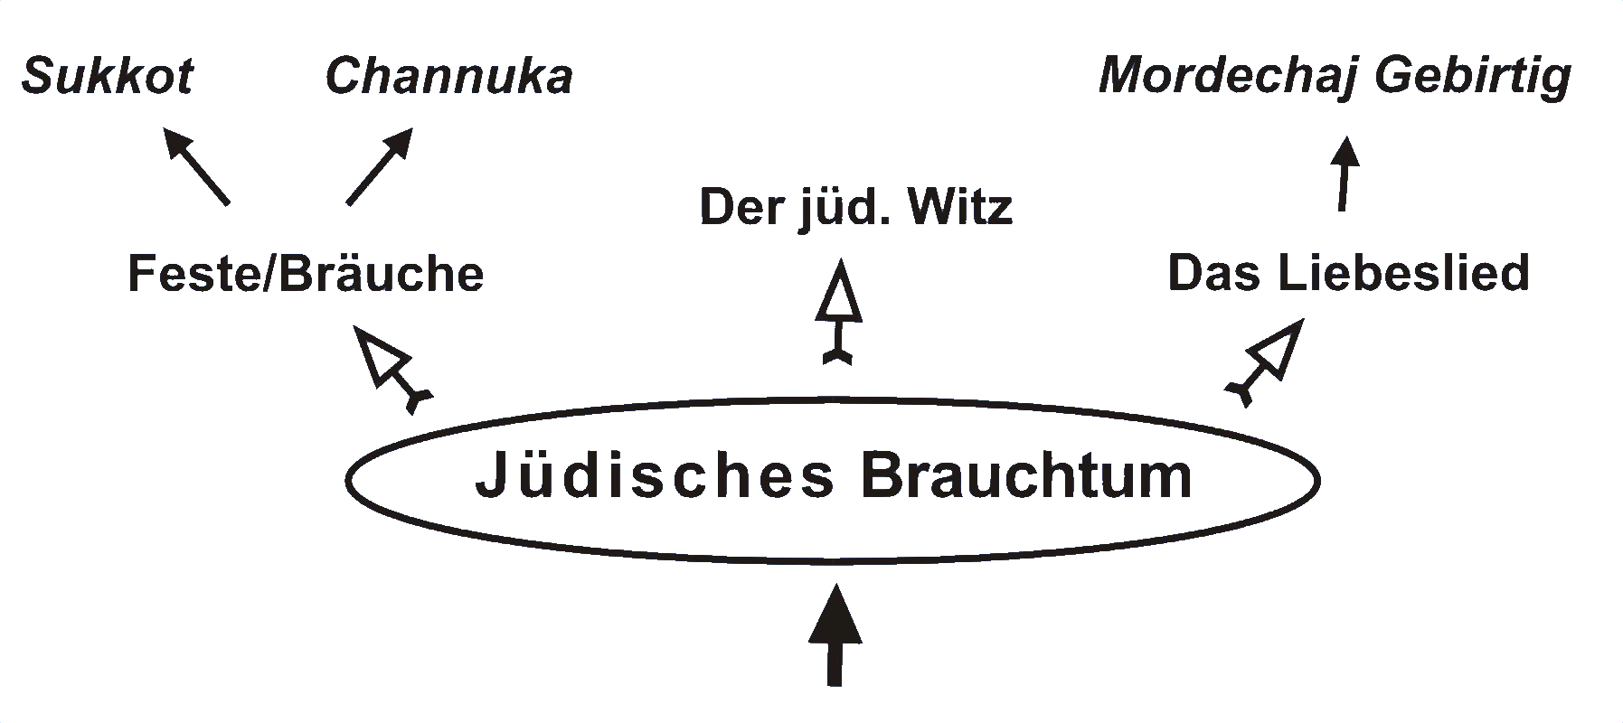
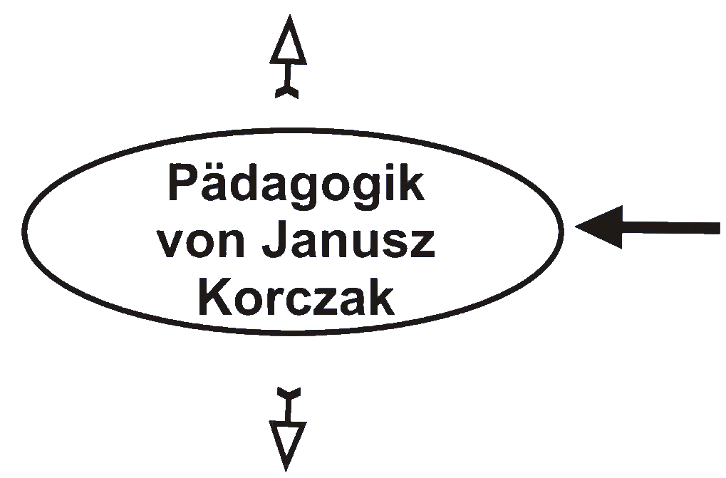

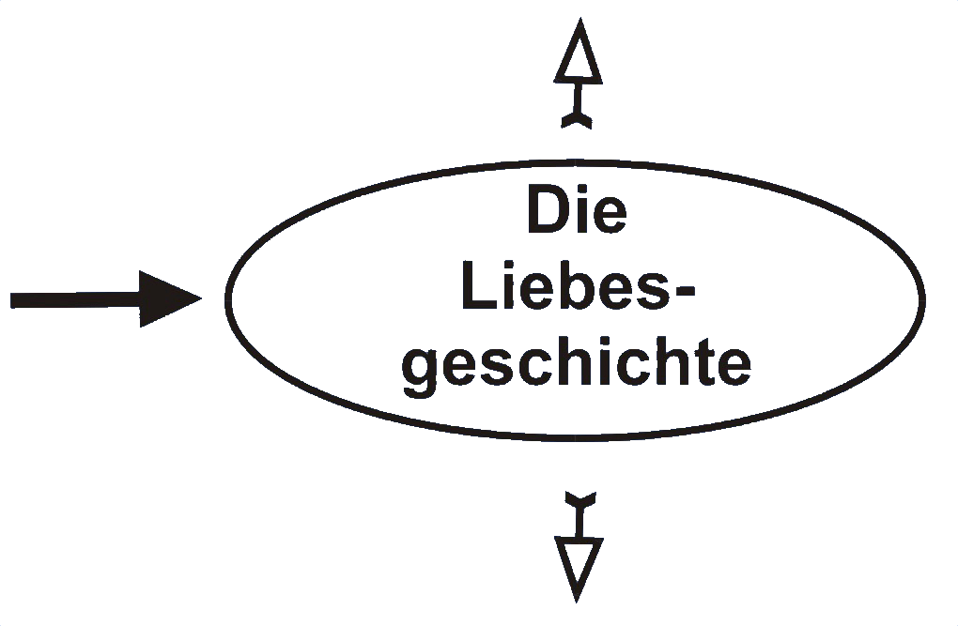
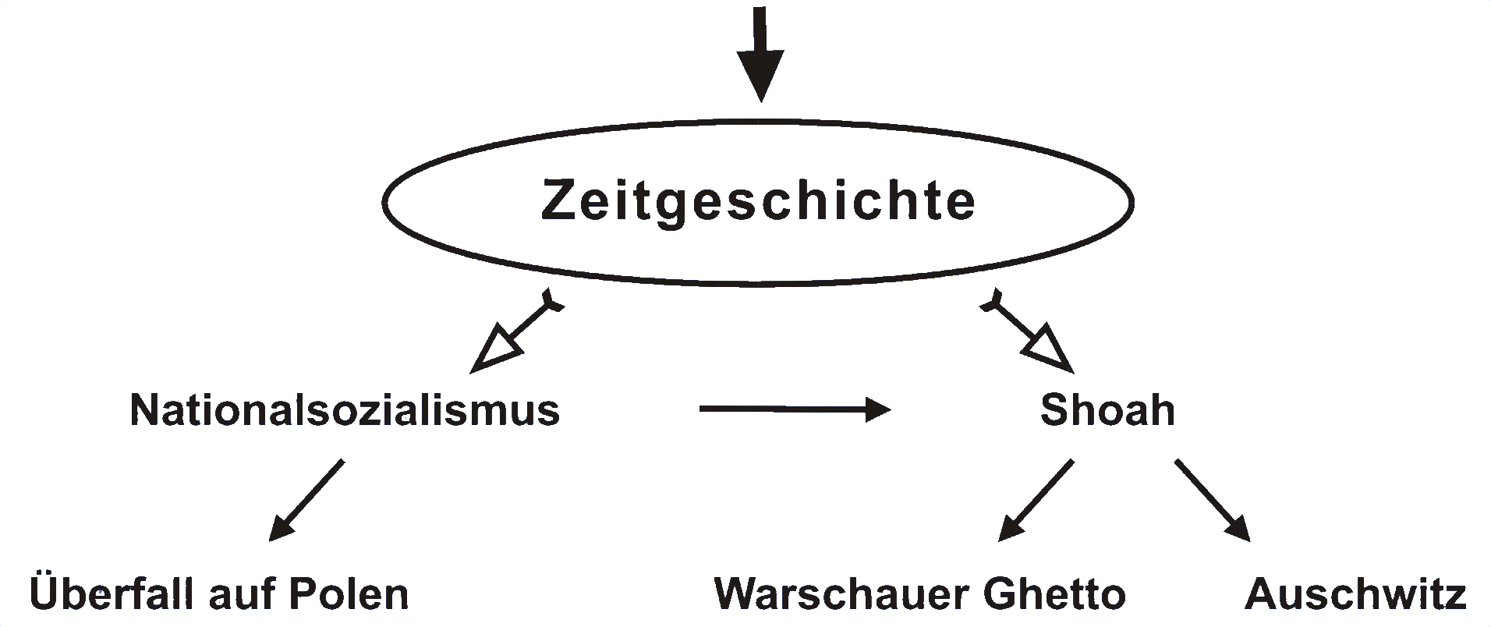
Thematische Vielfalt in Mojsche und Rejsele
Dr. Ulrich Vormbaum
18

Slide 19
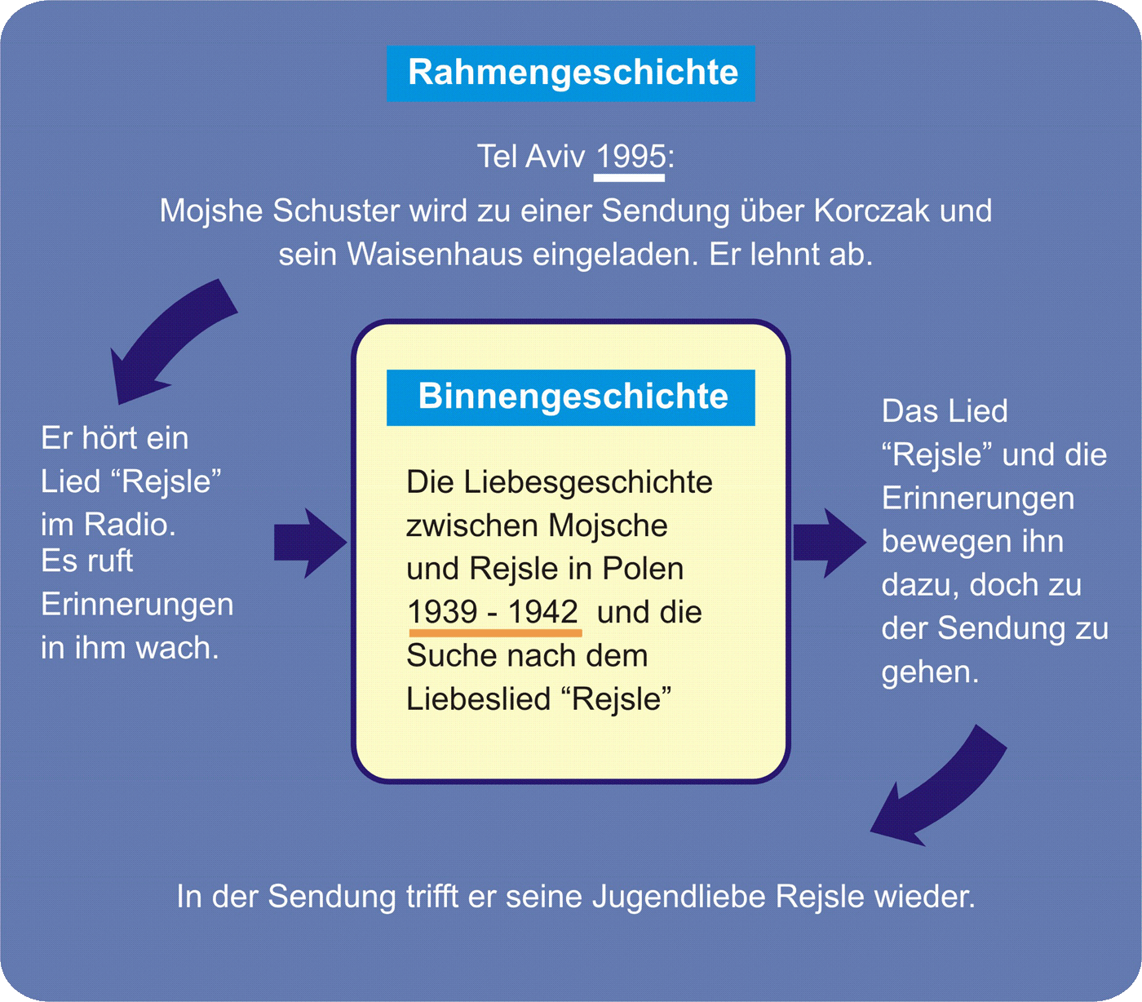
Die Erzählstruktur in Mojsche und Rejsele

Slide 20
Mojsche und Rejsele – Die Macht der Musik
Das Rejsele-Lied als Symbol der Liebe im Roman
Das Rejsele-Lied, das nicht nur die Erzählung konstituiert
(Rahmen- und Binnenhandlung), sondern auch Movens
ist für den Fortlauf der Handlung)
Das Jiddische Liedgut, die Klezmermusik und der
Liedermacher Mordechaj Gebirtig (geb. 1877 in Krakau,
1942 von den Nazis im Ghetto von Krakau erschossen)

Slide 21
Mojsche und Rejsele – auch ein Adoleszenzroman
Jugendlicher Protagonist im Alter von 13 Jahren
Loslösung von den Eltern (hier von der väterlichen Bezugsperson
Dr. Korczak und von dem Waisenhaus als Ersatzfamilie)
Erwachendes sexuelles Interesse (Bauernmädchen Kasia)
Identitätsprobleme - Mojsche ein jüdischer Waisenjunge oder ein polnischer Widerstandskämpfer ?
Erfahrung der großen Liebe (Mojsche bringt Rejsele die Noten des Liedes ins Warschauer Ghetto)I
Entwicklung einer Zukunftsperspektive (Mojsche lernt das Schreinern)

Slide 22

Krabat - Fantastischer Roman oder Sage ?
Fußt auf einer sorbische Sage.
Der Sagen- und Mythenstoff “Krabat” ist nicht fest gefügt, sondern besteht aus lose aneinander gereihten Elementen, die in verschieden Varianten erzählt wurden und mit einer Reihe historischer Ereignisse verknüpft sind.
Preußler greift aus dem Sagen-stoff die Geschichte Krabats als Müllerburschen heraus, er gibt dem Müllermeister und den Mühlknappen ganz eigene Gesichter, schmückt die Handlung weiter aus und erfindet die Figur der Kantorka als Erlöserin.
Preußler fügt Elemente aus deutschen
Sagenstoffen wie z.B. die Gestalt
des wandernden Mühlknappen
Pumphutt hinzu.
Dr. Ulrich Vormbaum
22

Slide 23
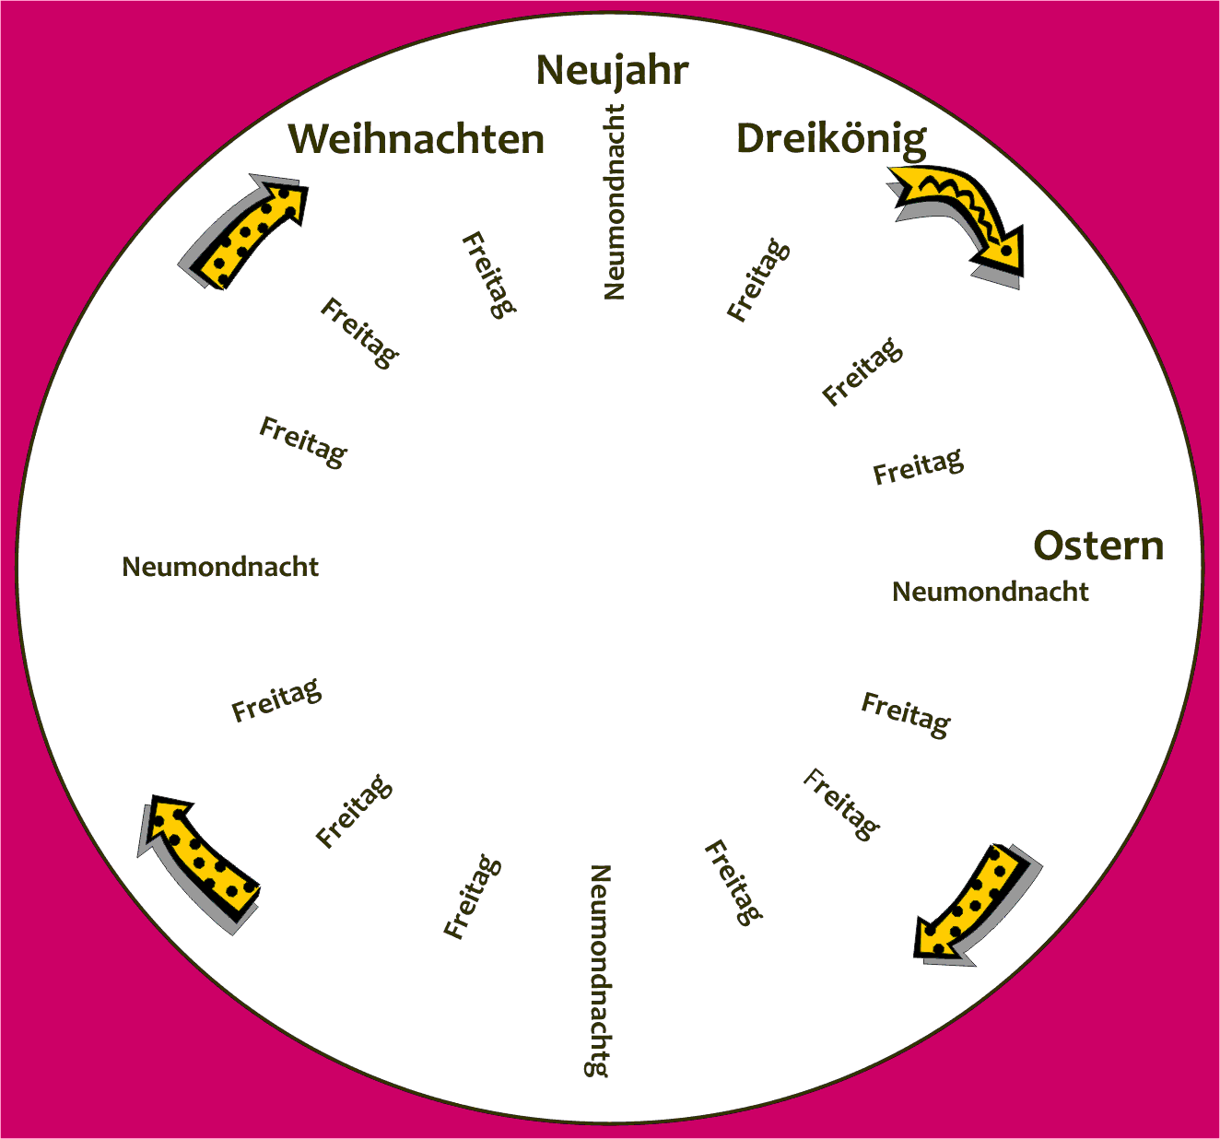


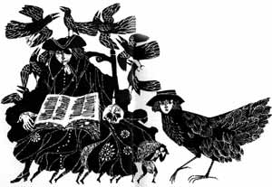
Die verschiedenen Welten im Krabat
Die reale Welt
Die Mühle am Koselbruch, wie sie tatsächlich gewesen sein könnte
Die Arbeit an der Mühle in den Jahreszeiten
Die Mühle am Tage
Die magische Welt
Die Mühle in der Nacht und die schwarze Schule
Der Müllermeister als Magier und die Müllerburschen als Raben
Der Gevatter Tod
Die symbolische Welt
Die Mühle als Lebenskreislauf
Das Mühlrad als Lebensrhythmus
Die Mühlenzeit als Zeit des Reifens, des Erwachsenwerdens

Slide 24
Krabat - Eine Allegorie auf die Adoleszenz
Drei (fünf) Jahre
Der Pol des Bösen
- die Welt des Scheins
- die schwarze Magie
die Macht des Todes (der Gevatter)
der Egoismus
Der Schwarze Müller
Der Pol des Guten
- die Welt des wahren Seins
- das Christentum
- die Erlösung und Auferstehung
- die Liebe
Die Kantorka
Dr. Ulrich Vormbaum
24

Slide 25
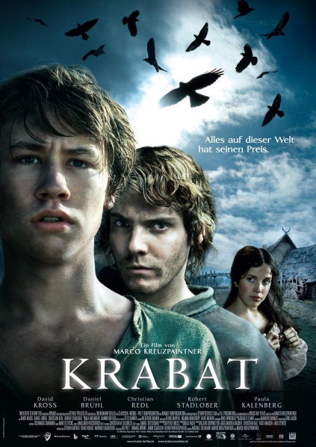
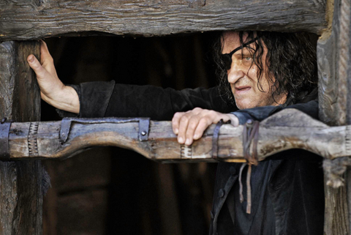
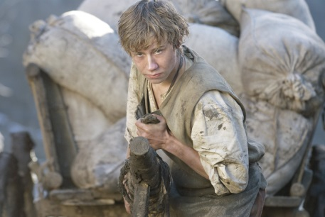
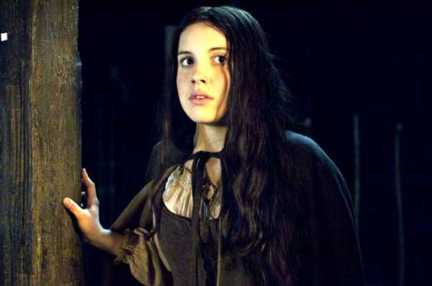
Krabat – der Film …ein deutscher „Harry Potter“ ?
Der Spielfilm „Krabat“ von Marco Kreuzpainter (2008)
Das in der literarischen Vorlage erzählte „Zweite Jahr“ wird komplett ausgeblendet.
Die Bilder im Film zeigen mehr die äußeren Geschehnisse und setzen auf Gruseleffekte, Überraschung und Action.
Besonders gelungen und wirkungsvoll wird der Müllermeister als Dämon und Angst auslösende Machtinstanz gezeigt.
Die Vernichtung von Tondas Freundin Worschula rückt stärker in den Fokus und demonstriert die Macht der Schwarzen Magie über den Bereich der Mühle hinaus.
Der Film vermittelt überzeugend, wie gefährdet die Beziehung zwischen Krabat und Kantorka ist.
Der Film erreicht nicht die innere Spannung des Romans und verdeckt die Offenheit des Textes.
Die Erzählungen des Meisters und alle Traumsequenzen werden ausgespart.

Slide 26

Das Lesen von Ganzschriften:
sollte eine aktive und persönliche Auseinandersetzung mit einer neu und anders erfahrenen fiktionalen Welt sein
sollte nicht mit konsumierendem, problemlosen Gefallen gleichgesetzt werden
sollte den Schüler intellektuell wie emotional herausfordern, sein Selbstverständnis in Frage stellen, eine Weiterentwicklung provozieren und Fremdverstehen ermöglichen
www.vormbaum.net
Vielen Dank für‘s Zuhören!

